Slide 1
ZURn6311 Dotazníkový výzkum: Sampling 1
Lenka Dědková

Slide 2
Závěrečný Projekt
Mediální projekt: překryv v popisu projektu pro většinu žádný
Výzkumný projekt: první krok před konkrétním plánováním
  Zaměření na opodstatnění VO, hypotéz, což je zcela zásadní pro adekvátní výběr výzkumného designu a jeho plánování
  V případě dotazníkového šetření je popis metody v projektu jen malá část (ne klíčová)
Práce během semestru v našem kurzu: z velké části bude obecnější (nezaměřená na váš projekt), je ok pokud se k reálné VO pro vaši DP dostanete až koncem semestru

Slide 3

Sampling
Jaké jsou typy samplingu
Jak se realizují různé typy samplingu
Jak se počítá výběrová chyba
Velikost vzorku
Jaké jsou zdroje chyb u samplingu

Slide 4

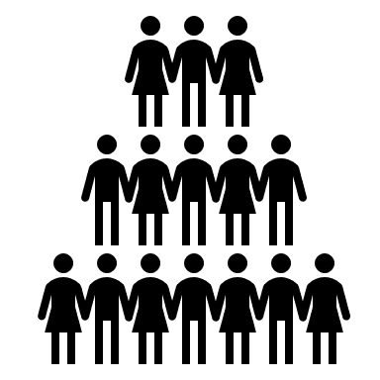


Proces dotazníkového šetření
Coverage error
Sampling error
Specification error
Výběr respondentů a poslání pozvánky
Validita měření
VO a tvorba dotazníku
Non-response error
Processing error
Measurement error
Odeslání dotazníku, zpracování dat
Tvorba odpovědí

Slide 5
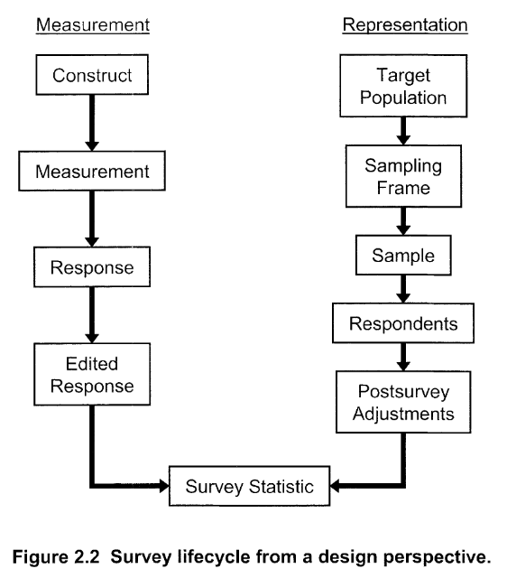
Proces dotazníkového šetření
Dá se dělit i jinak:
  na část měření a odpovídání (dotazník jako nástroj)
  na část vzorku (kdo reprezentuje cílovou populaci)
Groves et al., 2009

Slide 6
Pojmy
(Target) population, (cílová) populace – ti, o které nám reálně jde, o kom se výzkum snaží něco říct (generalizovat výsledky na ně)
Sampling = způsob výběru respondentů, zahrnuje vlastně vše
Sample, vzorek – koho měříme; menší část cílové populace, která má vést k tomu, že díky ní budeme schopni něco říct o cílové populaci
  Ve statistice: N = velikost vzorku, n = velikost nějaké části vzorku (N = 521, ženy n = 125)
  V literatuře o samplingu ale často N = velikost cílové populace a n = velikost vašeho vzorku
  A jako sample se někdy označuje „wishful“ sample – lidi, které oslovím a ne jen lidi, kteří pak reálně dotazník vyplní (u pravděpodobnostního výběru)
Elements, prvky – jednotliví respondenti (jevy, případy), kteří vás zajímají
  Cílová populace je složena z N prvků, váš vzorek z n prvků
  Někdy „sampling unit“
Sampling frame, výběrový rámec populace – elementy populace, ze kterých vybíráme vzorek

Slide 7
Pojmy
Reprezentativní vzorek – takový vzorek, který je podobný cílové populaci ve všech aspektech (jen je menší)
Parametr populace – hodnota měřeného jevu (nebo vztahu) v cílové populaci, označují se typicky řeckými písmeny
Statistika vzorku – hodnota měřeného jevu (nebo vztahu) ve vzorku
  V datech máme statistiku, ze které odhadujeme parametry populace (estimations)
  Průměrná úroveň a směrodatná odchylka mediální gramotnosti, korelace mezi věkem a občanskou participací, regresní koeficient…
  Rozdíl mezi parametrem a statistikou – error, chyba
    chyby vznikající u samplingu – sampling error, coverage error, selection error

Slide 8
Cílová populace
Kdo nás vlastně zajímá? O kom se chceme našim výzkumem něco dozvědět?
  Obecná populace dospělých v ČR
  Studenti FSS
  Zaměstnanci firmy We‘re all happy
  Účastníci demonstrace
  Klienti sociálních služeb
  (ne vždy jen lidi, ale jsme v survey)
Každý: představte, na co se zaměřuje vaše DP a kdo je vaší cílovou populací

Slide 9
Cílová populace
Pořád musí být dost specifický popis
  Kdo je „obecná populace dospělých v ČR“?
  Patří sem jen lidé s ČR občanstvím? Nebo lidé s trvalým/přechodným pobytem v ČR?
Population specification error: pokud špatně definujeme cílovou populaci
  Např. vaším cílem je zjistit spokojenost studentů mediální výchovy s obsahem předmětu, ale jako populaci si zvolíte učitele
  Je to víc otázka teorie a VO než samplingu (budete řešit ve Výzkumném projektu)

Slide 10
Výběrový rámec
Prvky cílové populace, které mají šanci být do výzkumu vybrány
Ideálně máme seznam všech členů populace
  Např. zaměstnanci České pošty
  často ne
Coverage: to, jak se výběrový rámec překrývá s cílovou populací, ideálně zahrnuje všechny právě jednou a nikoho navíc
  Cílová populace = rámec
Zkuste se zamyslet nad tím, ke kterým cílovým populacím existuje kompletní výběrový rámec se seznamem
  A ke kterým byste se mohli dostat vy?

Slide 11
Jak vzniká Výběrový rámec
Cílová populace se často mění
  Lidé se stěhují, stárnou, přestávají/začínají být klienty, žáci přecházejí ze školy na jiné
  Obvykle řešíme cílovou populaci v nějakém vymezeném čase, přestože z ní někdy chceme generalizovat nad ní
    Klienti krizové linky v období 1.1. 2019-31.12. 2019
    Studenti s nepřerušeným prezenčním studiem v JS 2020
    Lidé s trvalým pobytem na území během celého roku 2020
    Komentáře pod twitteroým účtem ke dni 9.3.2021
Hlavní cesty:
  Tvoříme (nebo získáme existující) kompletní seznam všech elementů populace (náhodný prostý a stratifikovaný výběr)
  Tvoříme seznam jen náhodně vybraných sub-částí populace (náhodný klastrový výběr; vyžaduje seznam nadřazených celků)
  Netvoříme seznam elementů jako takový, ale použijeme náhodné oslovování bez něj (znemožňuje spočítání coverage error)

Slide 12
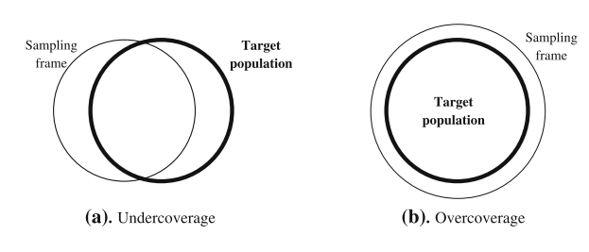
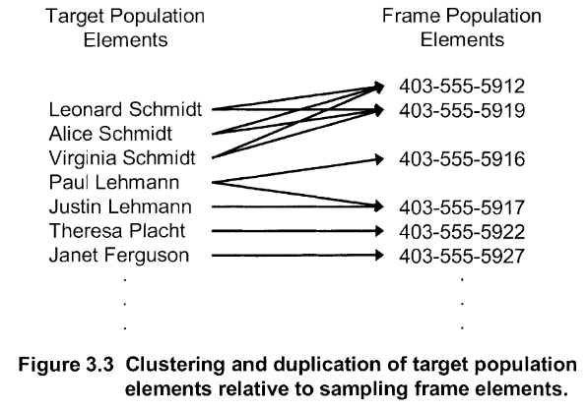
Coverage error
Undercoverage – výběrový rámec nezahrnuje všechny elementy populace
Overcoverage – zahrnuje i některé elementy mimo cílovou populaci
Další nedokonalosti v seznamu
  Clustering: jeden záznam ve výběrovém rámci vede k více elementům (např. samplujeme přes adresy – na jednom místě bydlí víc lidí)
  Duplication: jeden element cílové populace je v rámci zastoupen vícekrát (někteří lidé mohou bydlet na víc místech)
Tyto chyby dohromady = coverage error (část celkového rozdílu mezi statistikou vzorku a parametrem populace, který je způsoben výběrovým rámcem)

Slide 13
Jak vzniká Výběrový rámec
Časté rámce pro obecnou populaci nebo domácnosti
Area frames – geografické jednotky
  Lze udělat seznam adres bytových prostor v každé (nebo jen náhodně vybrané) jednotce, z nichž se následně vybírá domácnost/jednotlivec v domácnosti
  Pošta – papírový dotazník, obvykle i možnost vyplnit online
  Random walk – náhodná procházka – tazatel dostane přiřazenou geografickou jednotku, počáteční bod (seed) a náhodně generovaný postup, na jaké adrese má oslovit respondenta
  Potíže: clustering (víc osob v jedné domácnosti), undercoverage (pokud nějakou adresu mineme), duplication (pokud má osoba víc bydlišť)
Telephone frames – typicky pro pevné linky
  Zprvu telefonní seznam, rychle ale random digit dialing (RDD)
  Jaká zkreslení tady budou?

Slide 14
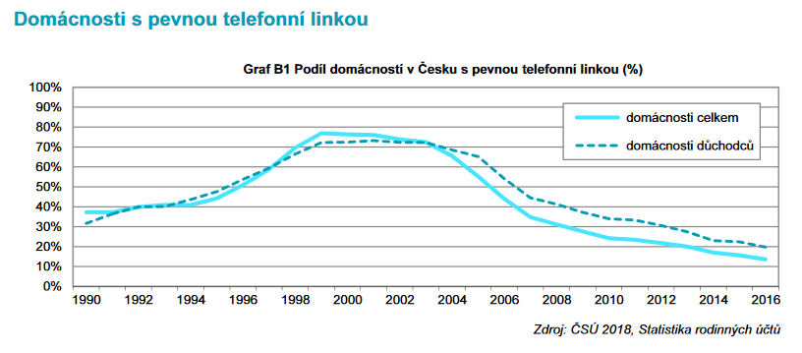
https://www.czso.cz/documents/10180/94876554/06202618b.pdf/34ed3250-c757-4a89-bbc4-a89e3f245d73?version=1.2

Slide 15
Jak vzniká Výběrový rámec
Internet jako rámec pro obecnou populaci
    V případě, že bychom mohli náhodně oslovit uživatele internetu přímo přes internet (např. Netmonitor?)
    Jaké potíže?

Slide 16
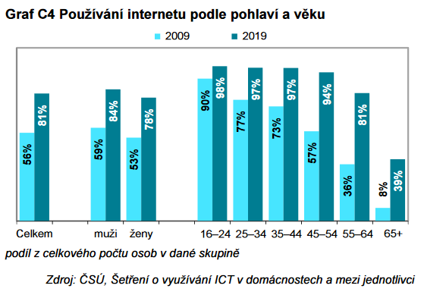
https://www.czso.cz/csu/czso/vyuzivani-informacnich-a-komunikacnich-technologii-v-domacnostech-a-mezi-jednotlivci-2020

Slide 17
Jak velký problém to je?
Undercoverage je velký problém, zvláště pokud nějaké skupiny lidí z populace (významné z hlediska VO) vynechává systematicky
Bias = systematické zkreslení
Existují různé mechanismy pro její omezení
  Např. kombinace různých rámců (RDD + area)
  Více detailů viz Groves
  Abychom dokázali generalizovat z dat, potřebujeme co nejvíce vědět o tom, jací respondenti nejsou ve výběrovém rámci: teorie, různé existující statistiky, odborné články..
    úkol
Over coverage obvykle nebývá takový problém – pokud není příliš velká
  Můžeme takové respondenty prostě během procesování dat vyřadit
  Pokud dopředu víme alespoň % odhad kolik takových jednotek v rámci populace je, nadsadíme cílový počet respondentů

Slide 18
Jak vzniká Výběrový rámec
Pro specifickou cílovou populaci
  Záleží na charakteristikách cílové populace a tom, co o ní vlastně víme
Pokud je populace dostatečně velká a existuje výběrový rámec, který ji kompletně obsahuje (overcoverage)
  Pomocí screeningových položek se lze dostat k naší populaci
  Pokud je ale naše cílovka jen zlomek z rámce, pak je to velmi náročné a neefektivní (jak efektivní je dostat se k handicapovaným respondentům skrze seznam adres v ČR?)
Obtížně získatelné populace: malé nebo obtížně dostupné
  Můžeme zkusit vytvořit nový rámec (nový seznam prvků, ze kterého pak vybíráme respondenty)
  Kombinací jiných seznamů (např. klienti různých neziskovek) – často jsou takové seznamy ale důvěrné, nedostaneme se k nim

Slide 19
Co když to nejde…
V praxi velmi často ideální situace, kdy máme perfektní výběrový rámec, nenastává
Vždy je potřeba hodnotit, jak moc se rámec od cílové populace liší a zda jsou odlišnosti vzhledem k naší VO podstatné více nebo méně
Někdy prostě ani výběrový rámec není možné sestavit
  Zkuste vymyslet případy, kdy to patrně nejde
Pokud je sampling frame příliš vzdálený od cílové populace:
  Úprava VO
  Smířit se s coverage errors

Slide 20
Vzorek
Je soubor respondentů vybraný z populace
Obvykle jen malý zlomek
  Sampling error = část rozdílu mezi statistikou vzorku a parametrem populace, která je způsobená prostě tím, že máme vzorek a ne celou populaci =
Ne všichni pozvaní budou ale ochotní
  Nonresponse error (část rozdílu způsobená tím, kdo odmítá účast na výzkumu)

Slide 21
Vzorek
Selection error – způsobená tím, koho a jak oslovujeme
  Např. pozvánka na vašem FB profilu zasáhne jen vaši sociální bublinu
  Tazatelé si zvolí oslovovat jen některé typy lidí
  V pravděpodobnostním výběru by neměla být přítomná, ale je typická v nepravděpodobnostních vzorcích
Sample attrition error – jen u longitudinálních designů
  Způsobená úbytkem respondentů napříč vlnami sběru dat
  Někdy se jako „attrition“ označuje i úbytek v rámci jednoho dotazníku (jak respondenti postupně přestávají vyplňovat dotazník)

Slide 22
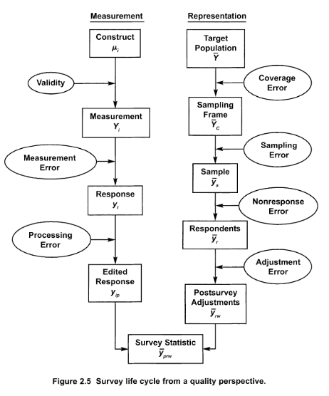
Bias - zkreslení
Observation error
Error = rozdíl mezi hodnotou ve vzorku a pravou hodnotu
Bias = systematické zkreslení
Tj. bias = pokud to, že někdo chybí (z různých důvodů) ve vzorku anebo v odpovědích na konkrétní položky ve výzkumu (item-response) koreluje s proměnnou, která nás výzkumně zajímá (ať už je závislá nebo nezávislá)
  Pokud se lidé preferující D. Trumpa častěji neúčastní předvolebních výzkumů, pak jejich preference na prezidenta koreluje s tím, zda odpoví nebo neodpoví na výzkum
Stejný vzorek tak může být zkreslený s ohledem na jednu hodnotu/analýzu, ale nezkreslený s ohledem na jinou
  Vzorek výš by byl zkreslený s ohledem na odhad preference kandidátů, ale ne, pokud by nás zajímala průměrná výška voličů
Groves et al., 2009

Slide 23
Větší Cvičení
Představte si, že chcete dělat výzkum na obecné populaci a pro vytvoření rámce a oslovení zvolíte adresy bytových prostor
  Vynechává tento rámec systematicky někoho? Koho?
  Co když takový sběr budeme chtít provést v červenci?
Co když chceme stejným způsobem dělat výzkum, jehož cílem je zjistit:
  Počet domácností s připojením k internetu?
  Mediální praxe mladých dospělých?
Jak byste sestavili (se pokusili sestavit) výběrový rámec nebo jaké jiné rámce byste využili, pokud by vaše cílová populace byla:
  Čtenáři Deníku N?
  Lidé bez příslušnosti k náboženství?
  Lidé, kteří finančně podporují neziskovky?

Slide 24

Úkol
Jste Mark Zuckeberg a chcete využít FB jako výběrový rámec pro výzkum, který byste chtěli zobecnit na obecnou populaci.
  Jako CEO máte tím pádem dokonalý výběrový rámec pro uživatele FB a máte možnost provést pravděpodobnostní výběr.
Popište, kdo v takovém rámci bude reprezentovaný dobře a kdo naopak špatně.
(využijte k tomu zdroje – hledejte statistiky, hledejte články; nestačí jen se zamyslet)

Slide 25
Literatura
Baker, R., Blumberg, S. J., Brick, J. M., Couper, M. P., Courtright, M., Dennis, J. M., ... Zahs, D. (2010). Research synthesis: AAPOR report on online panels. Public Opinion Quarterly. https://doi.org/10.1093/poq/nfq048
Baker, R., Brick, J. M., Bates, N. A., Battaglia, M., Couper, M. P., Dever, J. A., ... & Tourangeau, R. (2013). Summary report of the AAPOR task force on non-probability sampling. Journal of survey statistics and methodology, 1(2), 90-143.
Gideon, L. (Ed.). (2012). Handbook of survey methodology for the social sciences. New York: Springer.
Groves, R. M., Fowler Jr, F. J., Couper, M. P., Lepkowski, J. M., Singer, E., & Tourangeau, R. (2009). Survey Methodology (Vol. 561). John Wiley & Sons.
Kohler, U. (2019). Possible uses of nonprobability sampling for the social sciences. Survey Methods: Insights from the Field, 1-12.
Kohler, U., Kreuter, F., & Stuart, E. A. (2019). Nonprobability sampling and causal analysis. Annual review of statistics and its application, 6, 149-172.

